Slide 1


PROYECTO
TIENDA
EN JAVA SWING

Slide 2

INDICE
01
LIBRERIAS USADAS
02
JSON USO
03
SQLITE USO
04
COMBO BOX
05
DIAGRAMA DE CLASES

Slide 3




LIBRERIAS USADAS
sqlite-jdbc
json-simple
Librería que permite conectar con SQLite atreves de java
Una librería que nos permite sacar información del json

Slide 4
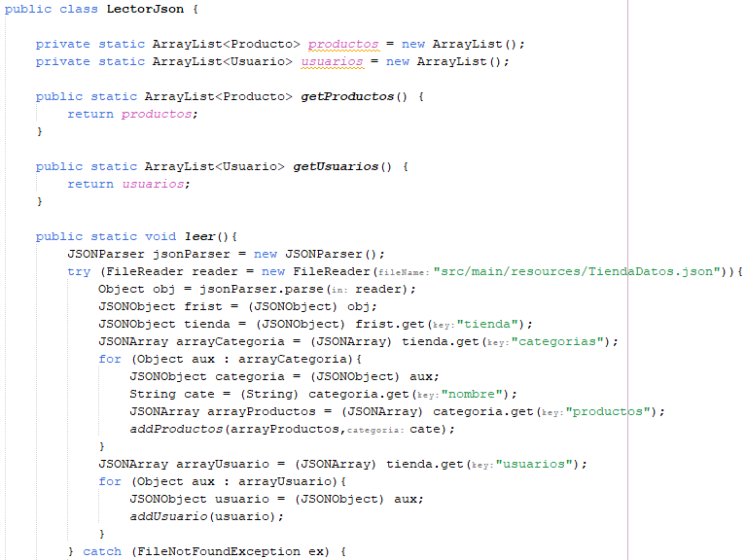
JSON USO
LEEMOS EL JSON PARA COJER LOS PRODUCTOS Y LOS CLIENTES DE ESTOS Y LUEGO INSERTARLOS EN LA BASE DE DATOS.
EN EL METODO LEER SACAMOS TODO DEL JASON Y ATRAVES DE LOS DOS METODOS PARA USUARIOS Y PRODUCTOS LOS METEMOS EN CADA ARRAYLIST

Slide 5
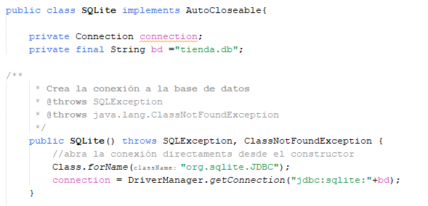
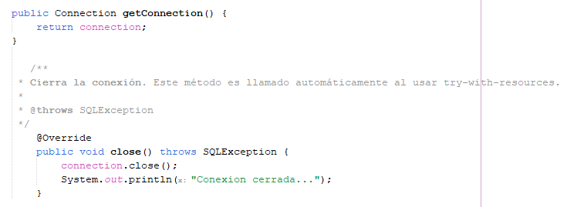
SQLITE USO
PARA USAR LA BASE DE DATOS HEMOS CREADO UNA CALSE QUE IMPLEMENTA AUTO-CLOSEABLE QUE PERMITE USARLA EN TRY-WITH Y QUE CIERRE SOLA(EJECUTANDO CLOSE())

Slide 6
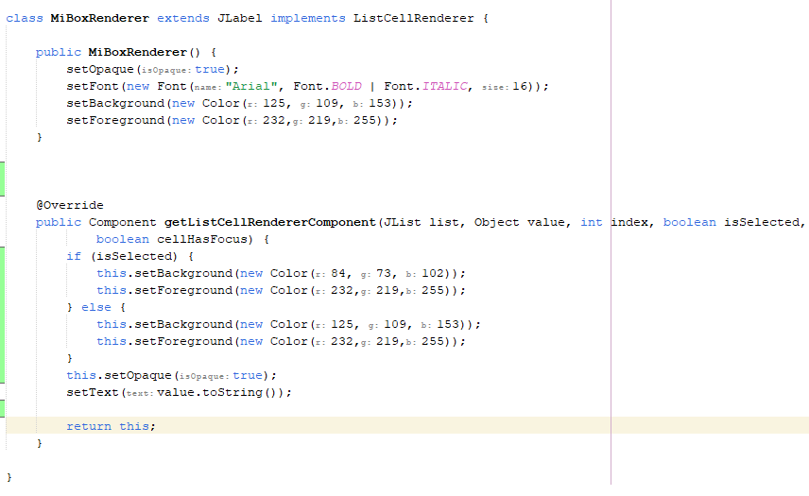
COMBO BOX
PARA MODIFICAR LOS COLORES DEL COMBO BOX HEMOS NECESITADO HACER DOS CLASES LA PRIMERA ES BOX RENDER LA QUE CONTROLA LAS CAJAS QUE SE MUESTRAN.

Slide 7
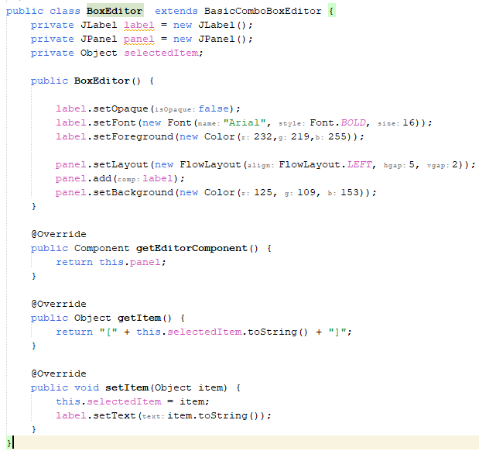
COMBO BOX
LA SEGUNDA CLASE ES EL BOXEDITOR QUE ES LA CAJA PRINCIPAL DE COMBOBOX A ESTA SE LE CAMBIA EL COLOR Y SE ENVIA TRAVES DE UN PANEL

Slide 8
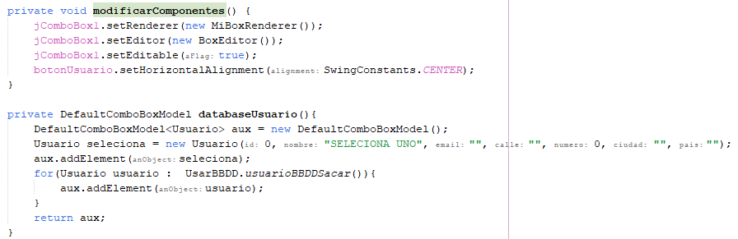

COMBO BOX
PARA USAR LAS CLASES ANTERIORES LAS SETEAMOS EN NUESTRO COMBOBOX.
PARA USAR EL COMBOX TENEMOS QUE METER LO QUE QUERAMOS EN EL COMBOBOXMODEL.
PARA RECOJER LOS DATOS LO PODEMOS HACER DE DOS MANERAS.

Slide 9
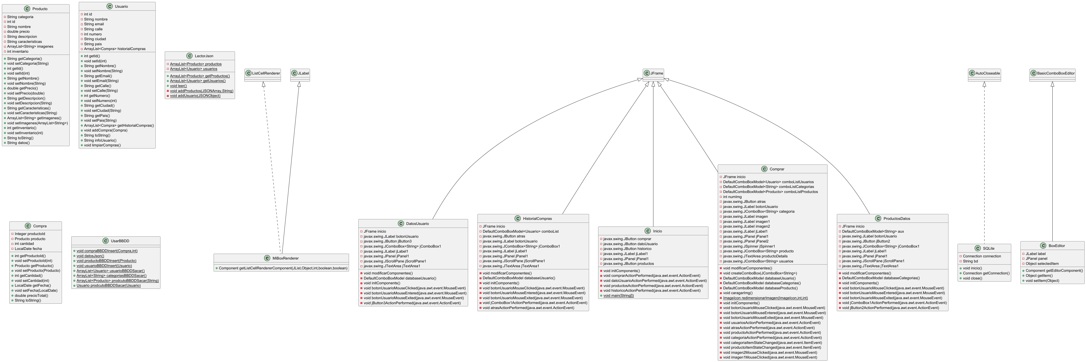
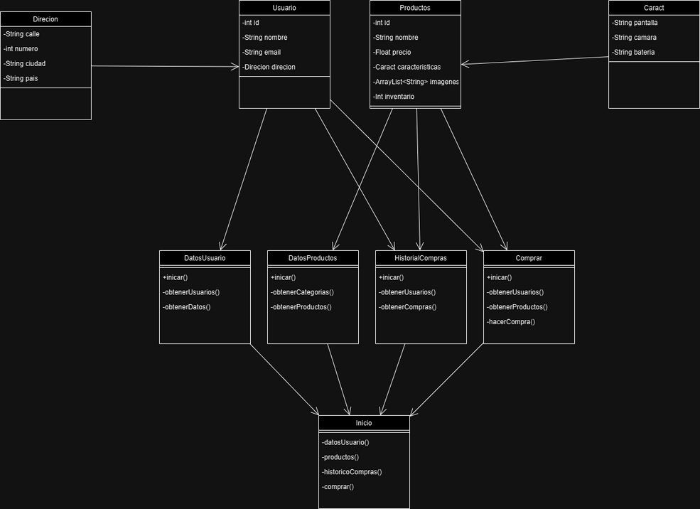
DIAGRAMA DE CLASES
ELMAYOR CAMBIO EN EL DIAGRAMAS DE CLASE INICAL Y FINAL SON LOS OBJETOS LOS CUALES SON BASTANTE DIFERENTES A LOS PENSADOS ORIGINALMENTE

